Slide 1

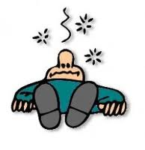
тор6
Первая медицинская помощь
при внезапной потере сознания
11 класс, урок 23
МБОУ Зареченская СОШ №2
п.Тоцкое Второе
преподаватель-организатор ОБЖ
Котлов Вадим Витальевич

Slide 2
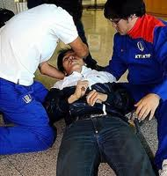
ЗАПОМНИ!
Обмороком называют только кратковременную потерю сознания
ПРЕДВЕСТНИКИ ОБМОРОКА:
звон в ушах;
потемнение или мелькание «мушек» в глазах;
головокружение и подташнивание;
побледнение лица и нарушение координации движений.
Следующее, что обязательно сопровождает обморок, – побледнение кожных покровов и резкое снижение уровня артериального давления.

Slide 3
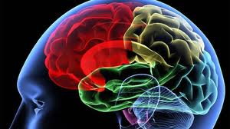
все случаи скрытого кровотечения – нарушение внематочной беременности или кровоизлияние в яичник, кровоточащая язва двенадцатиперстной кишки или закрытая травма живота с повреждением внутренних органов;
все случаи обезвоживания организма, вызванного потерей жидкости с обильным потом, многократной рвотой или поносом;
острые отравления различными токсичными веществами или интоксикация при таких заболеваниях, как грипп и пневмония;
работа в душном помещении (гипоксический коллапс) или высокая температура окружающей среды (тепловой удар), быстрая смена положения тела при резком вставании (ортостатический коллапс);
эмоциональные потрясения и волнующие ситуации;
грубые нарушения сердечного ритма, сопровождающиеся кратковременной остановкой сердца.
ПРИЧИНЫ ОБМОРОКОВ

Slide 4
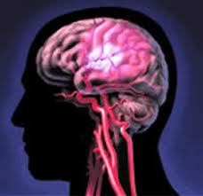
КРОВОПОТЕРЯ (ОЦК ) (УОС ) (АД )
ОЦК - объем циркулирующей крови,
УОС - ударный объем сердца,
АД - артериальное давление.
СХЕМА РАЗВИТИЯ ОБМОРОКА
ПРИ СКРЫТОЙ КРОВОПОТЕРЕ:
ОСНОВНАЯ ПРИЧИНА ПОТЕРИ СОЗНАНИЯ ПРИ ОБМОРОКЕ – ИШЕМИЯ (ОБЕСКРОВЛИВАНИЕ) ГОЛОВНОГО МОЗГА

Slide 5
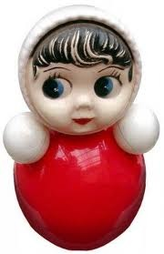
ПРИ ПОЯВЛЕНИИ СИМПТОМА «ВАНЬКИ-ВСТАНЬКИ»
ИЛИ ЧАСТЫХ ПОВТОРНЫХ ОБМОРОКАХ СЛЕДУЕТ НЕМЕДЛЕННО ВЫЗВАТЬ «СКОРУЮ ПОМОЩЬ»
ЗАПОМНИ!
Симптом «Ваньки-встаньки», частые повторные обмороки и бледность кожных покровов - первые признаки скрытой кровопотери.
При малом подозрении на внутреннее кровотечение необходима срочная госпитализация в хирургический стационар.

Slide 6
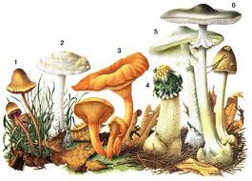
СХЕМА РАЗВИТИЯ ОБМОРОКА
ПРИ ОБЕЗВОЖИВАНИИ
ПОТЕРЯ ЖИДКОСТИ (ОЦК) (УОС) (АД )
ОЦК - объем циркулирующей крови,
УОС - ударный объем сердца,
АД - артериальное давление.
ЗАПОМНИ!
При обмороках, вызванных обезвоживанием организма, требуется немедленное восполнение потерянной жидкости и электролитов.
КОГДА МОЖЕТ ПРОИЗОЙТИ ОПАСНАЯ ДЛЯ ЖИЗНИ ПОТЕРЯ ЖИДКОСТИ?
· При частой рвоте и поносах (более 10 раз в сутки).
· Во время тяжелой физической работы в жарком
и влажном климате или помещении.

Slide 7
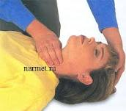
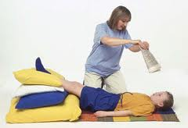
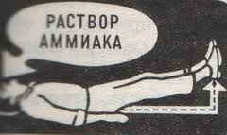
ЧТО НЕОБХОДИМО СДЕЛАТЬ В ПЕРВЫЕ СЕКУНДЫ РАЗВИТИЯ ОБМОРОКА:
·Убедиться в наличии пульса на сонной артерии.
· Положить больного на спину.
· Расстегнуть ворот одежды.
· Ослабить поясной ремень.
· Приподнять ноги.
· Поднести к носу ватку с нашатырным спиртом.
· Надавить указательным пальцем в точку у перегородки носа.

Slide 8

ЕСЛИ В ТЕЧЕНИЕ ТРЕХ МИНУТ БОЛЬНОЙ НЕ ПРИХОДИТ
В СОЗНАНИЕ, ЕГО СЛЕДУЕТ СКОРЕЕ ПОВЕРНУТЬ
НА ЖИВОТ И ПРИЛОЖИТЬ К ГОЛОВЕ ХОЛОД
ЗАПОМНИ!
При любом виде обморока, даже если потеря сознания продолжалась не более 1-2 минут, следует обратиться к врачу

Slide 9

СХЕМА ОКАЗАНИЯ ПЕРВОЙ ПОМОЩИ
ПРИ ВНЕЗАПНОЙ ПОТЕРЕ СОЗНАНИЯ
(при сохранении пульса на сонной артерии)
Убедиться в наличии пульса на сонной артерии.
Приподнять ноги, расстегнуть ворот сорочки, ослабить галстук и поясной ремень.
Поднести к носу ватку с нашатырным спиртом или надавить на болевую точку.
Если в течение 3 минут сознание не появилось, нужно повернуть пациента на живот и приложить холод к голове.
Во всех случаях обморока необходимо вызвать врача.
Н Е Д О П У С Т И М О !
· Прикладывать грелку к животу или пояснице при повторных обмороках и симптоме «Ваньки-встаньки»;
· Скрывать случаи обмороков от близких и врачей.

Slide 10
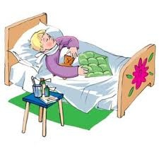

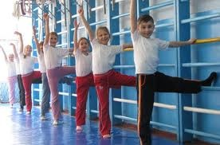
ПЯТЬ ЗАПОВЕДЕЙ:
КАК ИЗБЕЖАТЬ ОБМОРОКОВ
Заповедь первая. Старайся не носить тесной, стягивающей одежды. (Тугие воротнички и поясные ремни могут придать тебе очень бледный вид.)
Заповедь вторая. Голодные диеты - это не только испытание силы воли. (Полные люди тоже падают в голодные обмороки.)
Заповедь третья. Даже при простуде постарайся отлежаться 2-3 дня дома. (Иначе не только у тебя могут быть проблемы.)
Заповедь четвертая. Утренняя гимнастика – прекрасная профилактика обмороков. (Не поленись лишний раз поднять ноги выше головы.)
Заповедь пятая. Если у тебя потемнело в глазах, не отчаивайся – это еще не обморок. (Главное - успей воспользоваться нашими советами.)

